Slide 1
전자공학종합설계2
1차발표(9/19)
TEAM PNP
Members: 박병준, 박선우

Slide 2

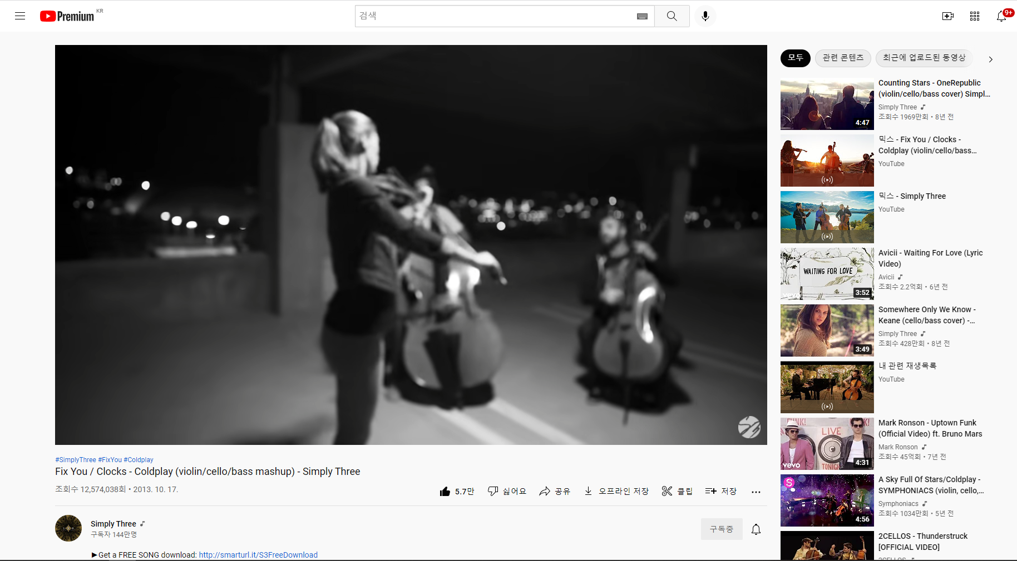















지난학기 요약
악기 소리 데이터를 학습
연주되는 악기를 추출

Slide 3
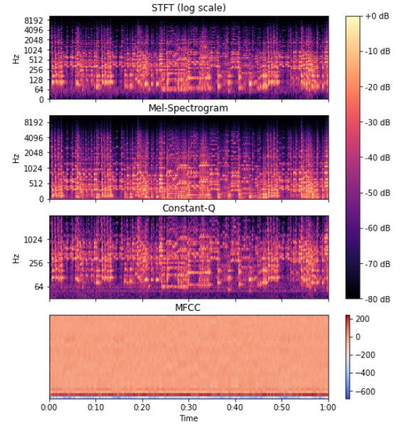


지난학기 요약
split_music 함수
MUSICNET
4m 24s
24s
2m
소리
파일
A
3m 10s
60s
소리
파일
B
60s
60s
A_00
.wav
60s
60s
60s
소리
파일
C
A_00
.wav
A_01
.wav
60s
60s
A_01
.wav
A_02
.wav
60s
A_02
.wav
A_03
.wav
60s
60s
A_03
.wav
B_00
.wav
60s
60s
B_00
.wav
60s
60s
B_01
.wav
60s
B_01
.wav
60s
C_00
.wav
60s
C_00
.wav
C_01
.wav
C_01
.wav
C_02
.wav
10s
C_02
.wav
label
label
MF
CC
label
label
MF
CC
MF
CC
label
MF
CC
label
label
MF
CC
MF
CC
label
preprocess.py
MF
CC
label
MF
CC
MF
CC
json file
feature_extract.py

Slide 4







Overview
특성 추출
데이터 전처리
데이터셋
데이터 증강
모델 설계
학습 및 검증
White noise
Shifting
Stretching
Reverse
Minus
Sound synthesis
Constant-q
Data size
Multi-label classification
Memory problem
U-net
Wavenet(tts)
…
모델 학습 방법론
Softmax vs Sigmoid
CrossEntropy vs BCEwithLogits
외부 데이터셋
crawling

Slide 5
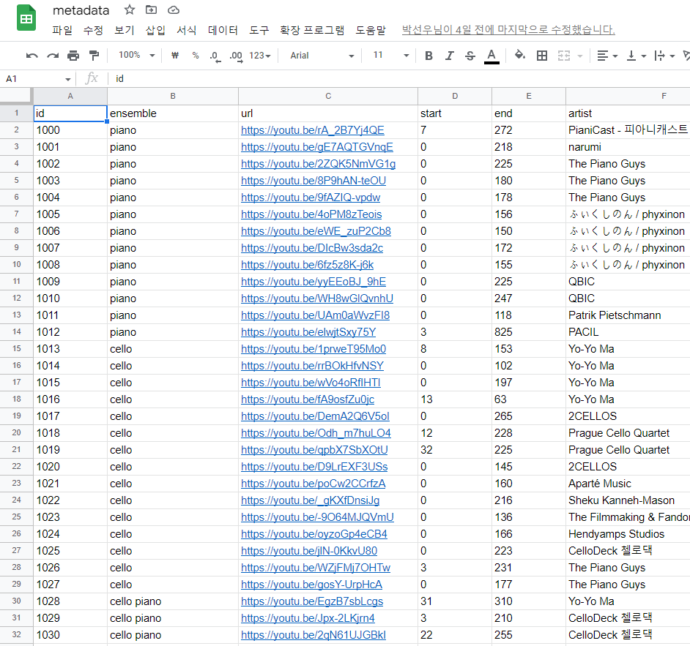
Crawling
라벨링이 가능한 악기영상 유튜브 url을 가져온다. ※ pc버전 기준으로 주소 창 도메인주소를 복사하지 말고 영상 아래 공유 버튼을 눌러서 복사한다(음원추출 오류 방지, 시작시간 설정하지 말 것)
사람 목소리가 포함되어도 상관없음.
합주의 경우 구간별 파트 구분없이 일관되게 함께 연주되어야 함(독주파트로 시작한다면 합주만 하는 구간의 시각을 기억한다).
반주로 작게 연주되는 악기가 있는지 꼭 확인할 것(학습에 큰 영향이 갈 것으로 예상).
스프레드시트의 url열에 링크주소 입력, ensemble열에 악기(들) 종류를 알파벳 순서대로 띄어쓰기로 구분하여 입력한다.
영상의 길이가 10분을 넘기지 않을 것(연주의 다양성이 없을 가능성이 큼).
같은 종류 악기의 합주면 그 악기를 한 번만 라벨링한다(예: 첼로4중주 -> cello).
영상 초반 악기 연주 시작시각과 연주가 끝나는 시각을 측정해서(합주면 합주 시작/끝 시각을 고려해서) ‘start’열과 ‘end’열에 시각을 초 단위로 입력한다.
가져온 영상(음원)의 소유자 채널명을 ‘artist’열에 적는다.

Slide 6
Overview
특성 추출
데이터 전처리
데이터셋
데이터 증강
모델 설계
학습 및 검증
White noise
Shifting
Stretching
Reverse
Minus
Sound synthesis
Constant-q
Data size
Multi-label classification
Memory problem
U-net
Wavenet(tts)
…
모델 학습 방법론
Softmax vs Sigmoid
CrossEntropy vs BCEwithLogits
외부 데이터셋
crawling

Slide 7
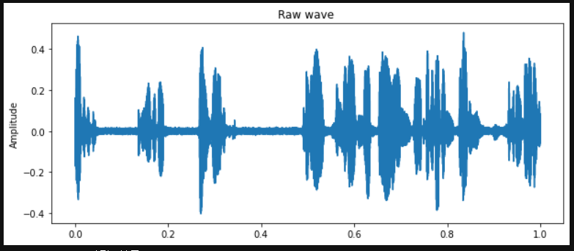
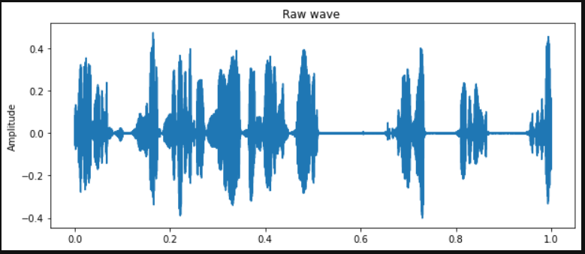
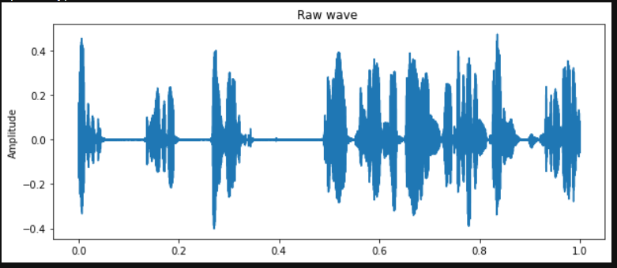
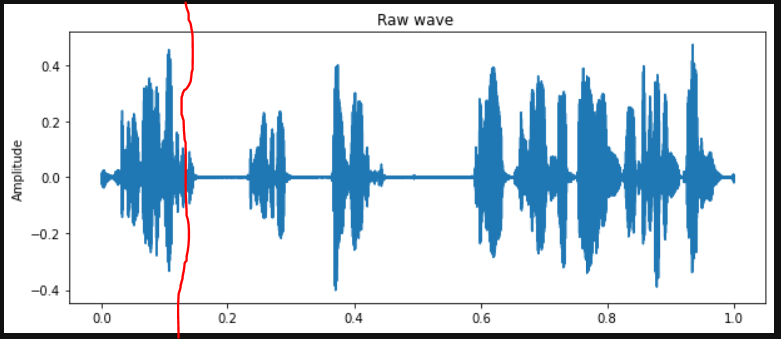
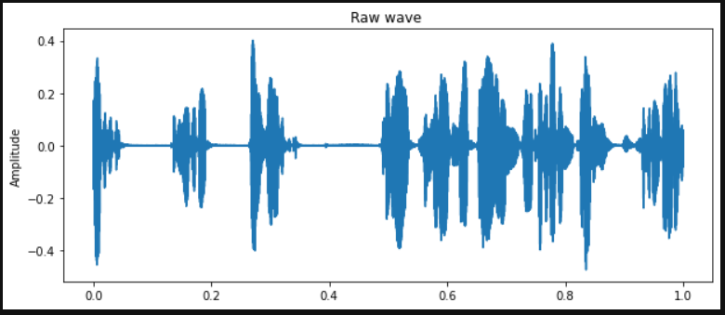
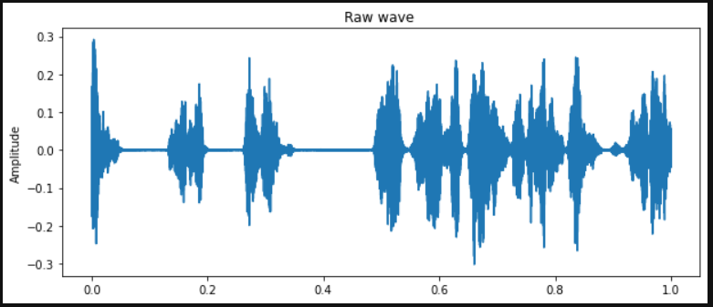
Data Augmentation
White Noise
Reverse
Shifting
Original Data
Minus
Stretching
출처: https://data-engineer.tistory.com/31

Slide 8
Overview
특성 추출
데이터 전처리
데이터셋
데이터 증강
모델 설계
학습 및 검증
White noise
Shifting
Stretching
Reverse
Minus
Sound synthesis
Constant-q
Data size
Multi-label classification
Memory problem
U-net
Wavenet(tts)
…
모델 학습 방법론
Softmax vs Sigmoid
CrossEntropy vs BCEwithLogits
외부 데이터셋
crawling

Slide 9
Softmax
CrossEntropy
Sigmoid
BCEwithLogits
Multi-class Classification
Multi-label Classification
Training Model
Piano [Y/N]
Training Model
Piano [Y/N]
Training Model
Cello [Y/N]
Cello [Y/N]
Training Model
Violin [Y/N]
Violin [Y/N]
Training Model
Flute [Y/N]
Flute [Y/N]
Piano
Cello
Violin
Flute
Yes
-
-
-
Piano
Cello
Violin
Flute
Piano
Cello
Violin
Flute
-
No
-
-
Piano
Cello
Violin
Flute
Piano
Cello
Violin
Flute
1
0
1
0
Yes
No
Yes
No
1
0
1
0
Piano
Cello
Violin
Flute
-
-
Yes
-
Piano
Cello
Violin
Flute
-
-
-
No

Slide 10
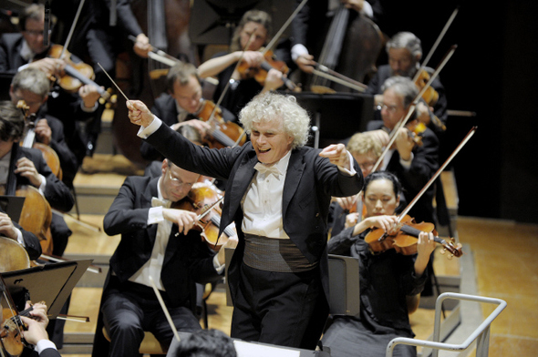
Goals
MAESTRA
Musical-instrument Analyzer from Ensemble & SoundTrack in Real-time: Alpha

Slide 11
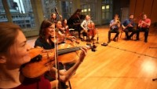
Goals

Slide 12
Questions

